Slide 1
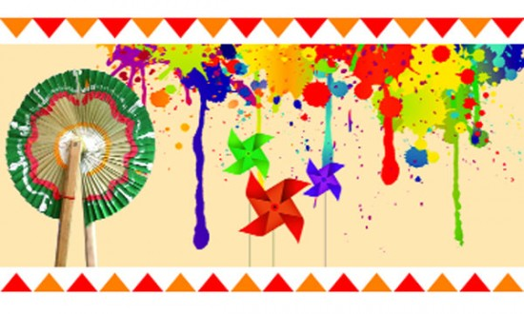
আজকের পাঠে সবাইকে
স্বাগত জানাচ্ছি।

Slide 2
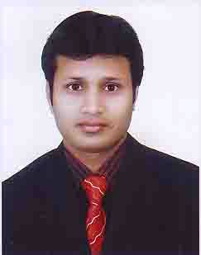
নুরুল ইসলাম ,
সহকারি শিক্ষক,
চটীপাড়া সরকারি প্রাথমিক বিদ্যালয়,
নাসিরনগর, ব্রাহ্মণবাড়িয়া।
মোবাইল নং-০১৭১৫৩৫৬৯১১
ইমেইলঃ nurul.6911@gmail.com
শ্রেণি-তৃতীয়,
বিষয়-বাংলাদেশ ও বিশ্বপরিচয়,
অধ্যায়- ১১(৩),
সময়ঃ ৪০ মিনিট,
তারিখঃ
12 নভেম্বর., 20

Slide 3
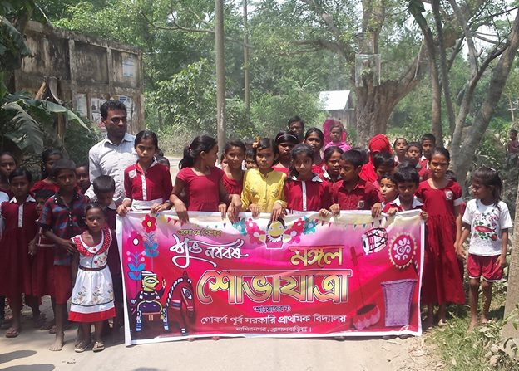
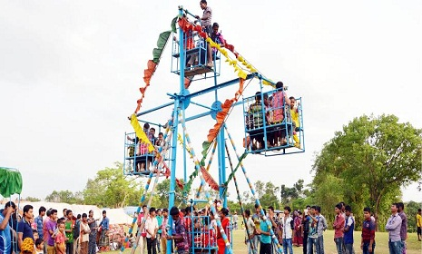
ছবিতে কি কি দেখতে পাচ্ছ?

Slide 4
আজ আমরা পড়ব
নববর্ষ (পহেলা বৈশাখ)

Slide 5
শিখনফল
এই পাঠশেষে শিক্ষার্থীরা...
বাংলা নববর্ষ কখন পালন করা হয় তা বলতে পারবে;
বাংলা নববর্ষ কিভাবে উদযাপন করা হয় তা লিখতে পারবে।

Slide 6
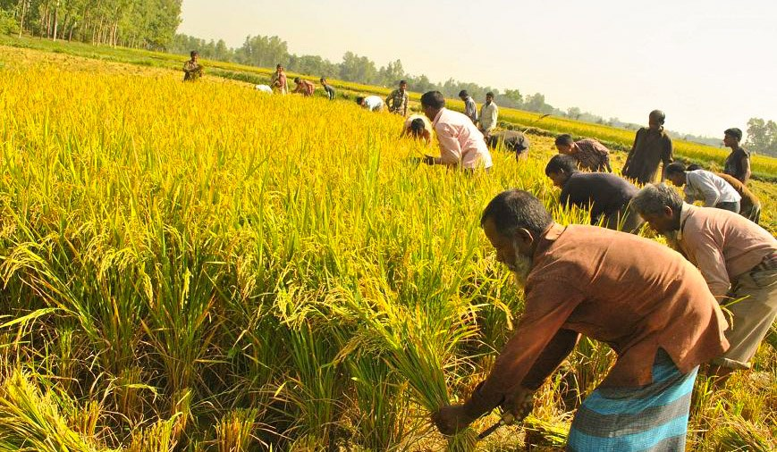
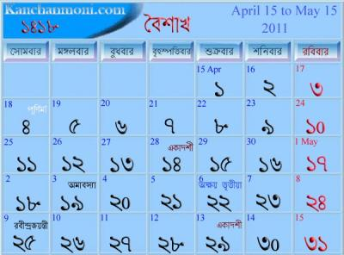
নিচের ছবিটি বাংলা কোন মাসের সাথে মিল রয়েছে?
পাশের ছবিটি লক্ষ করো
বৈশাখ মাস
বাংলা নববর্ষ বৈশাখ মাসের ১ তারিখ পালন করা হয়। এটি একটি প্রধান সামাজিক উৎসব।

Slide 7
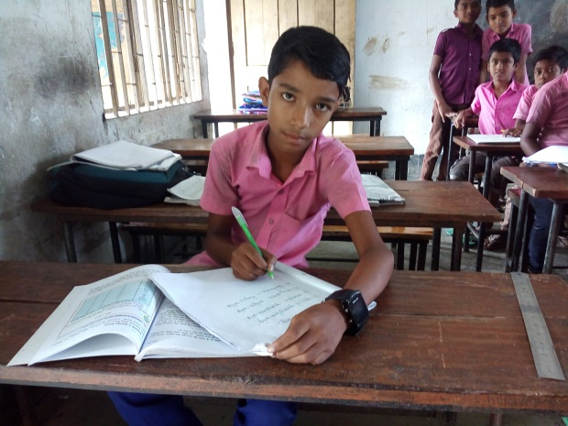
একক কাজ
সময়ঃ৪মিনিট
বাংলা নববর্ষ কখন পালন করা হয়?

Slide 8
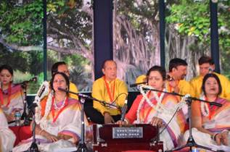
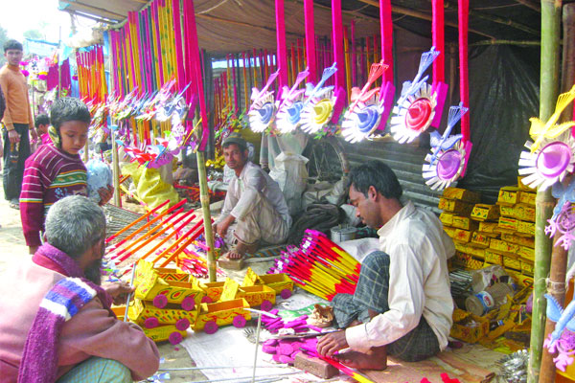
ছবিতে কি কি দেখতে পাচ্ছ?
এ উপলক্ষে বিভিন্ন গান-বাজনা ও বৈশাখী মেলার আয়োজন করা হয়।

Slide 9
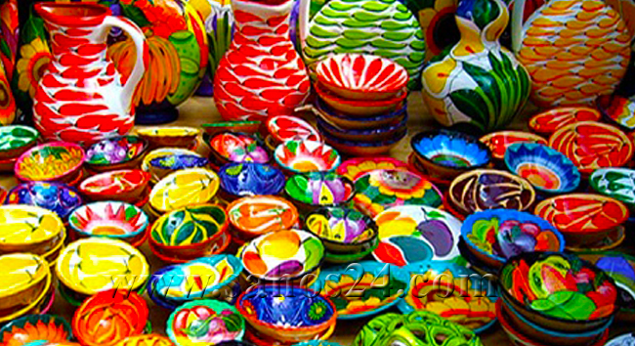
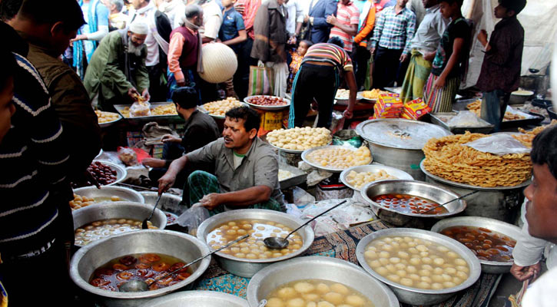
ছবিতে কি কি দেখতে পাচ্ছ?
বৈশাখী মেলায় মাটির জিনিসপত্র ও মিষ্টি পাওয়া যায়।

Slide 10
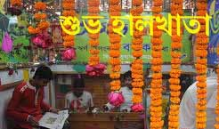
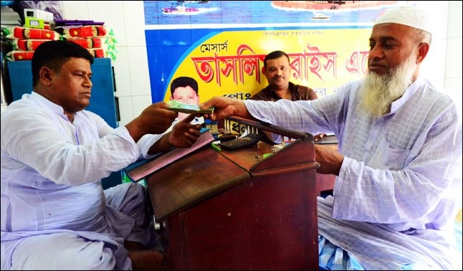
ছবিতে কি কি দেখতে পাচ্ছ?
পহেলা বৈশাখে ব্যবসায়ীরা হালখাতা অনুষ্ঠান পালন করেন।

Slide 11
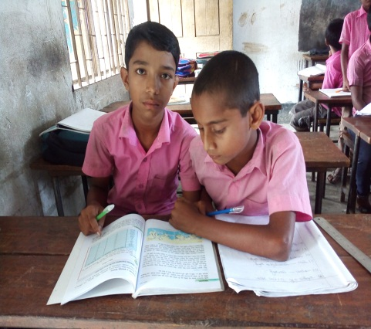
জোড়ায় কাজ
বাংলা নববর্ষ কিভাবে উদযাপন করা হয়?

Slide 12
দলগত কাজ
কীভাবে বিদ্যালয়ে নববর্ষ উদযাপন করা যায়? এ বিষয়ে একটি পরিকল্পনা তৈরি কর।

Slide 13
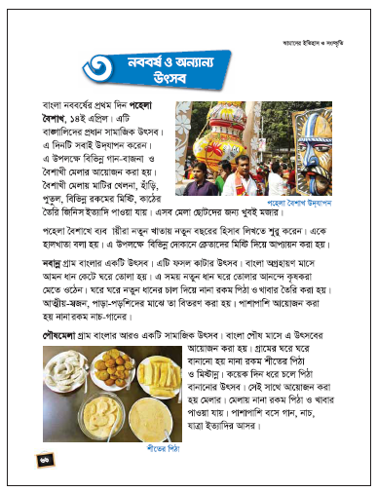
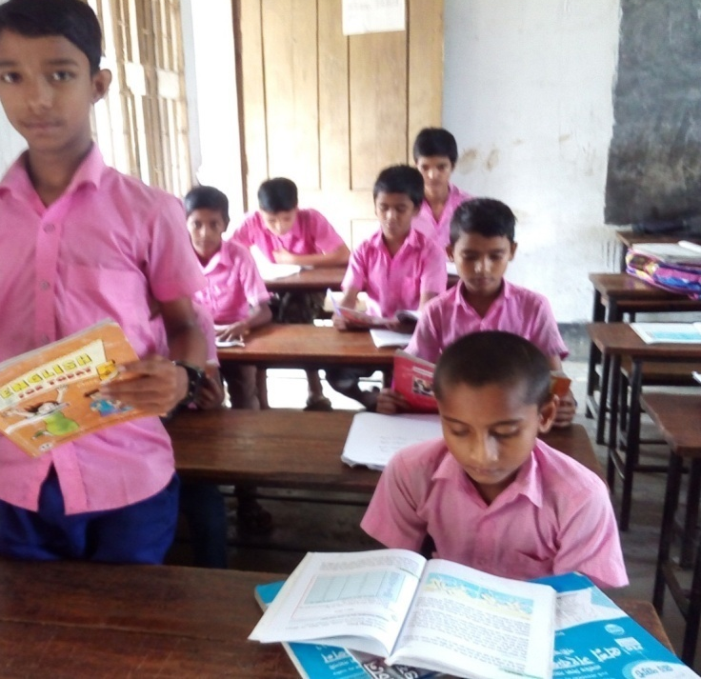
বাংলাদেশ ও বিশ্বপরিচয় বইয়ের ৬৬ নং পৃষ্ঠা খোলে পড়।

Slide 14
মূল্যায়ন
সঠিক উত্তরটি বোর্ডে লিখঃ-
(১) বাংলা নববর্ষ কখন পালন করা হয়?
(ক) বৈশাখ মাসের ১ তারিখ
(খ) ভাদ্র মাসের ১ তারিখ
(গ) আষাঢ় মাসের ১ তারিখ
(ঘ) কার্তিক মাসের ১ তারিখ
(১) হালখাতা অনুষ্ঠান পালন করেন কে?
(ক) শ্রমিক
(খ) ক্রেতা
(গ) কর্মচারী
(ঘ) ব্যবসায়ী

Slide 15
নিচের প্রশ্নগুলোর উত্তর লিখঃ
(ক) হালখাতা সম্পর্কে ৩ টি বাক্য লেখ।
(খ) বৈশাখী মেলা সম্পর্কে ৫টি বাক্য লেখ।

Slide 16
তোমার নিজের এলাকায় উদযাপিত তিনটি সামাজিক অনুষ্ঠানের নাম বাড়ি থেকে লিখে নিয়ে আসবে।

Slide 17
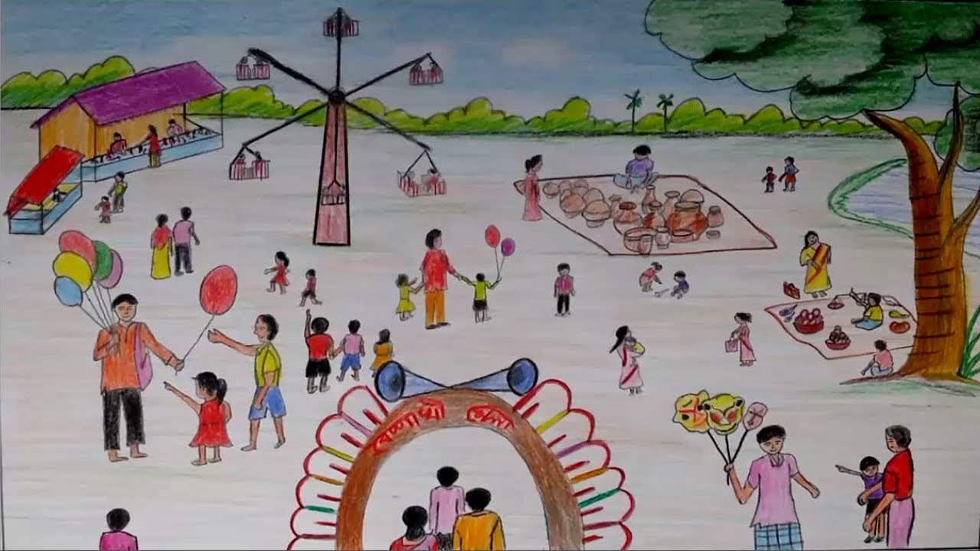
ধন্যবাদ

